Slide 1
ATTITUDE IS EVERYTHING
Oleh Jaro Hayat

Slide 2
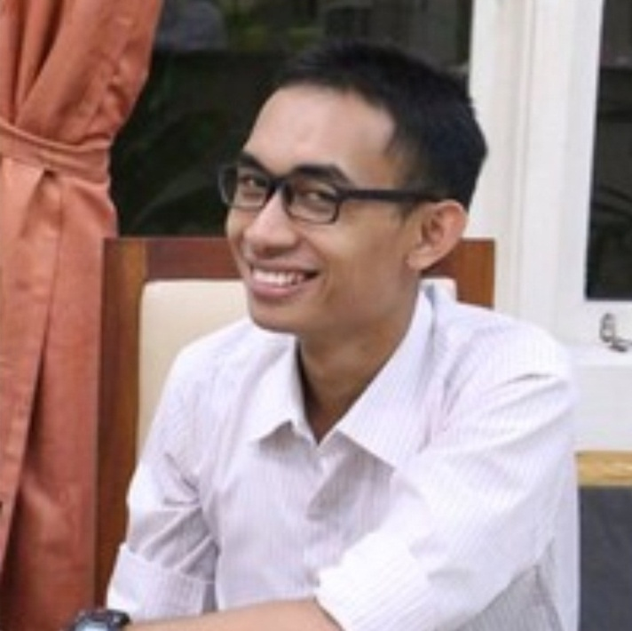
Jaro Hayat, S.Kom, C.Ps
Trainer Public Speaking & Self Improvement
Lahir di Pekalongan, 1994
Bekerja di PT. Pismatex sebagai Recruitment & Training sejak 2016
Kuliah di STMIK WP Pratama

Slide 3
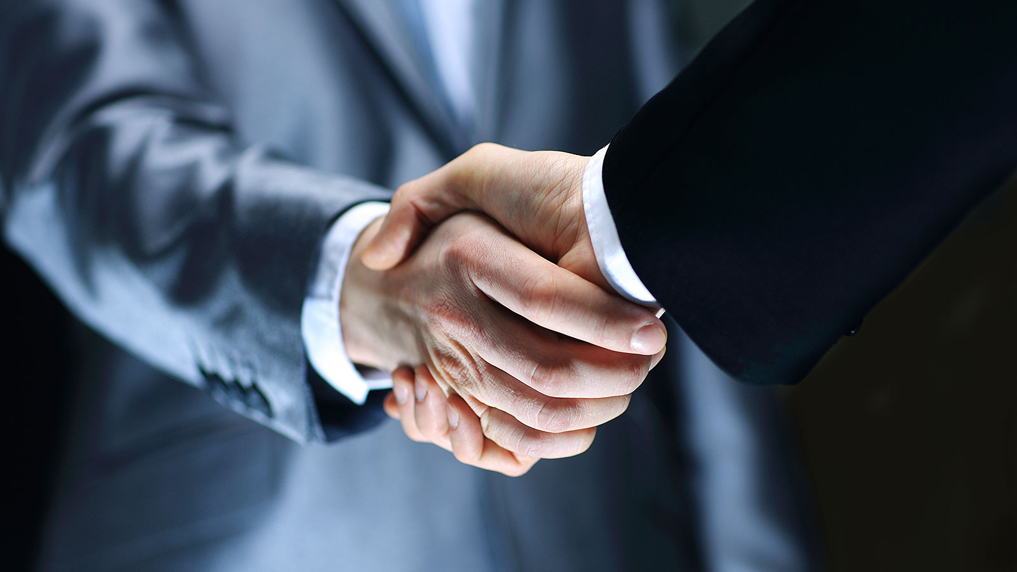
Yuk Kenalan
Guru Terbaik disini..?
Guru Tergalak..?
Siswa Teraktif disini..?
Siswa paling kocak..?
yang sudah punya pacar..?
Notes:
Kn kalian sudah kenal saya, maka, sekarang saya mau kenal kalian. Siap-siap ya..
Adek-adek semua, saya punya sedikit cerita.
Tulis nama-nama tadi, gunakan sebagai contoh.

Slide 4
Hal yang kita pelajari hari ini
1. Apa itu Attitude?
2. Bad Attitude vs Good Attitude
3. Lets Change, Mari berubah
Notes:
Hari ini kita akan belajar tentang attitude. Tidak hanya dalam dunia kerja yang akan kalian hadapi nanti tapi secara keseluruhan, secara general, karena memang attitude itu bahasa universal, semua orang bisa mengetahuinya. Loh, kog bisa? Iya. Saya langsung kasih contoh ya. Kalian, kalo jajan di abang jual bakso. Yang satu suka senyum, ramah. Terus penjual yang satunya galak, wajah sangar tanpa senyum, judes. Kalian pilih yang mana?

Slide 5
Rapid Test dulu
Seberapa sering kalian mencontek?
Seberapa sering kalian terlambat?
Seberapa sering kalian menunda mengerjakan tugas?
Pernahkah kalian menggunakan bahasa indonesia atau krama ke orang yang lebih tua?
Sangat sering – Sering – Kadang – Tidak pernah
Notes:
Rapid test dulu.

Slide 6
Kenapa?
Notes:
Kenapa kalian pilih yang pertama? Why? Begitulah attitude. Tanpa ditunjukan mana yang baik, bagus kalian sudah mengetahuinya. Hebat kan.
Lantas kenapa kalian harus belajar tentang attitude? Kenapa attitude is everything? Segalanya? Seperti judul? Kenapa?

Slide 7
Faktor Kesuksesan
Notes:
Baik, sekarang saya punya contoh.
Pertama, ada seorang pria ganteng, anak orang kaya, seperti opa2 korea, tapi, dia pemarah, suka bohong, perilaku kasar, tidak punya sopan santun kepada orang tua.
Yang kedua, ada yang kurang ganteng, bahkan jauh dibawah standar rata2, tapi dia pekerja keras, percaya diri bagus, sopan, selalu jujur, selalu menghormati siapapun tak hanya orang tua.
Kira-kira kalian suka yang mana..?

Slide 8

Faktor Kesuksesan

Slide 9
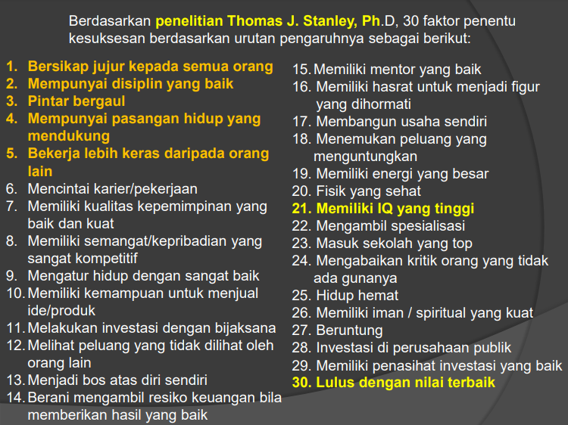
Faktor Kesuksesan

Slide 10

APA ITU ATTITUDE..?
Menurut kalian apa..?

Slide 11
Apa itu Attitude?
Gambaran kondisi mental seseorang
Pembentukan sejak usia dini
Social Learning
Complex
diperoleh karena interaksi sosial
Terkait dengan banyak hal

Slide 12
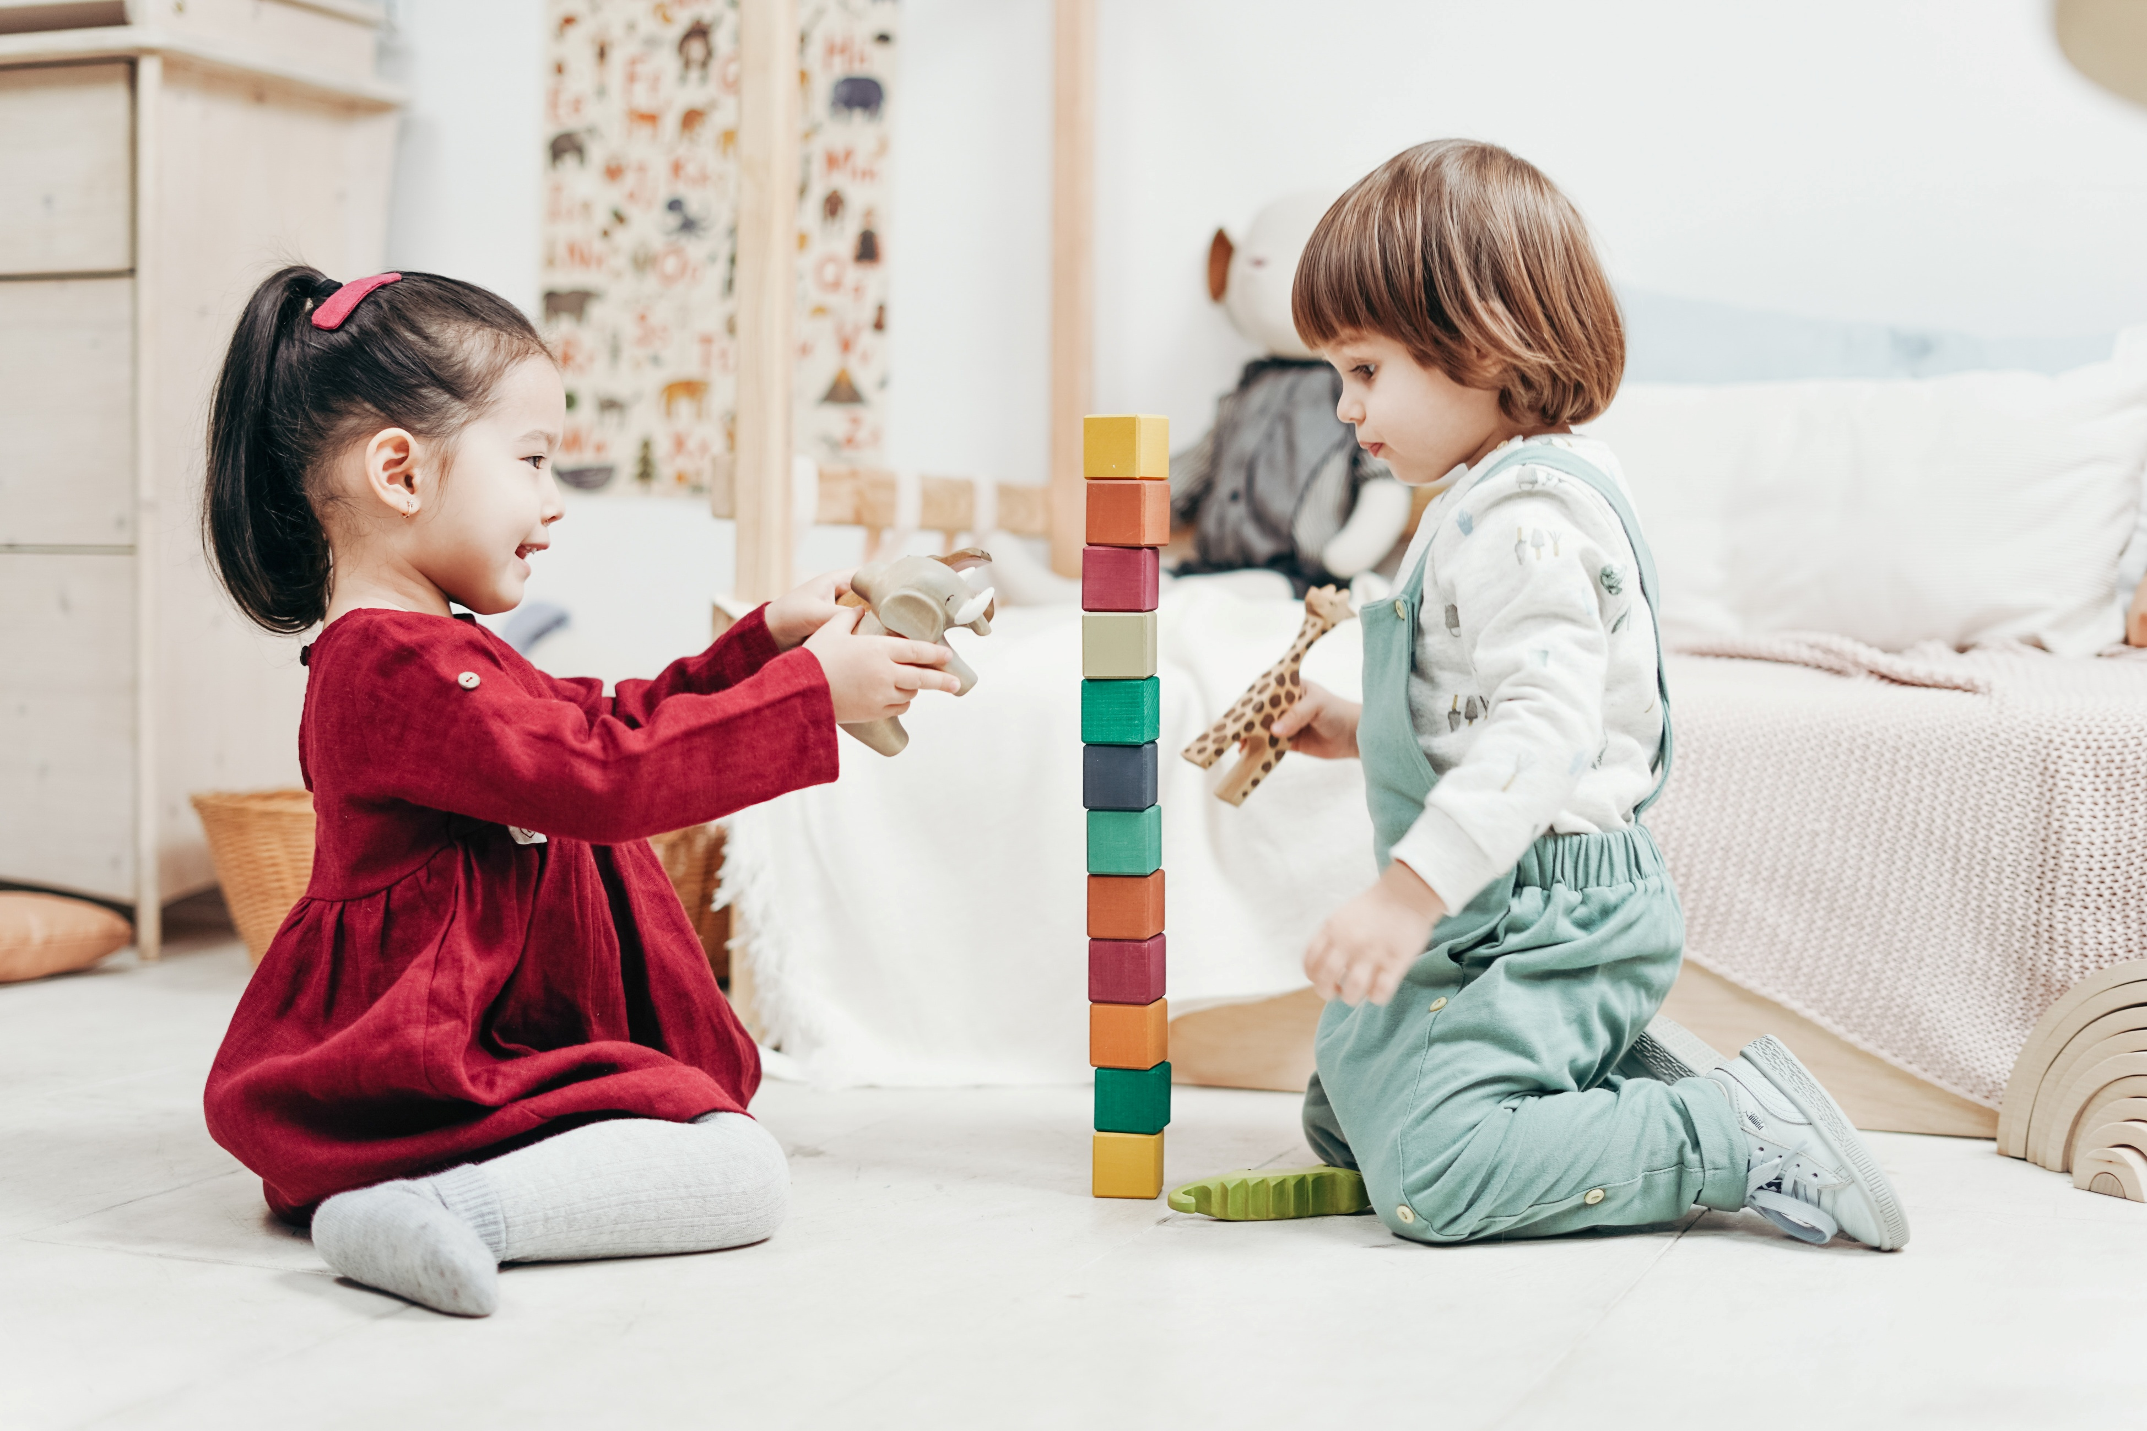
Gambar bayi sedang mainan
Notes:
Itulah kenapa dek, yang namanya sikap atau attitude itu jauh lebih baik di tata, di ajarkan sejak kecil sejak dini mungkin, jika kalian punya adek, silahkan ajari yang bagus-bagus.
Ada pribahasa, bahwa belajar di waktu tua seperti menulis diatas air, langsung hilang
Sedangkan belajar ketika waktu muda, seperti menulis di atas batu, awet.

Slide 13
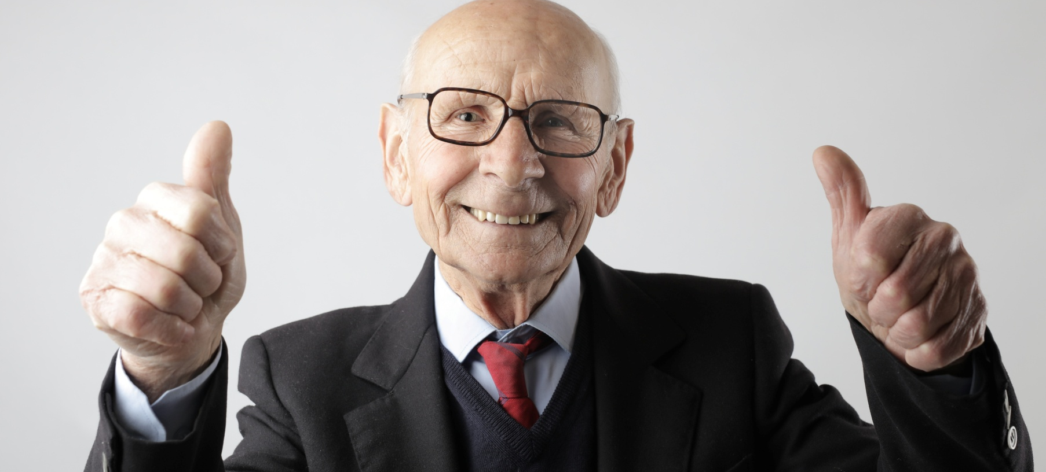
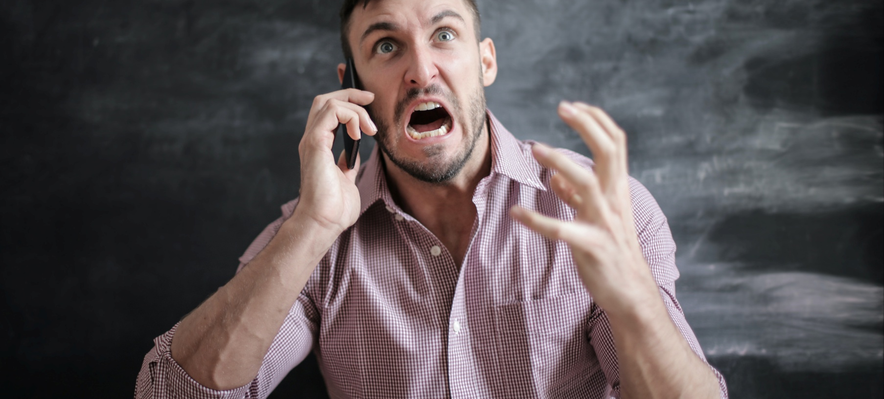
Good Vs Bad
Good
Apa saja Attitude yang bagus?
Kalian termasuk yang mana?
Bad
Coba kita test.
Apa saja Attitude yang jelek?
Notes:
Nonton video
Yang pekerja biasa.

Slide 14
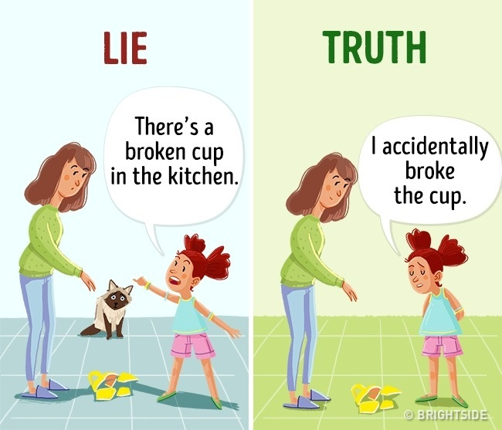
PEMBOHONG VS JUJUR
Notes:
Menurut kalian, attitude yang bagus itu yang mana..?

Slide 15
MENYEPELEKAN VS MENGHARGAI
-Datang suka terlambat
-Datang tepat waktu
-Sibuk dengan gadget ketika berbicara
-Meletakan gedget ketika berbicara

Slide 16
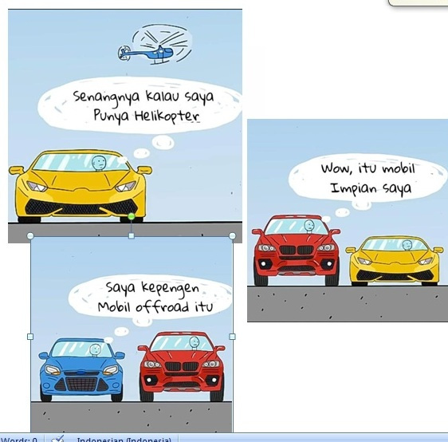
HOBI MENGELUH VS OPTIMIS
-Datang suka terlambat
-Datang tepat waktu
-Sibuk dengan gadget ketika berbicara
-Meletakan gedget ketika berbicara

Slide 17
MENUNDA-NUNDA VS TEPAT
-Ketika disuruh orang tua nanati-nanti
-Ketika disuruh orang tua langsung mengerjakan
-Mengerjakan tugas menunggu kurang 1 hari
- Langsung Mengerjakan tugas ketika ada tugas

Slide 18
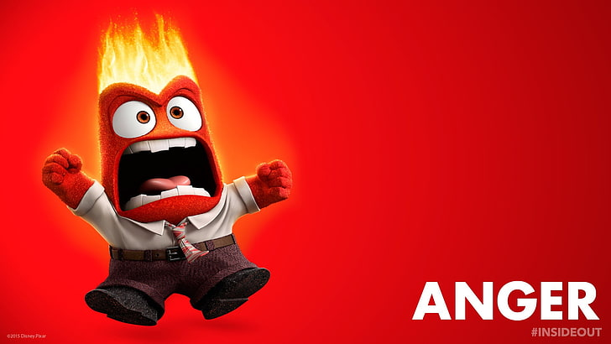
PEMARAH VS TENANG
-Datang suka terlambat
-Datang tepat waktu
-Sibuk dengan gadget ketika berbicara
-Meletakan gedget ketika berbicara

Slide 19
NEGATIF THINKING VS POSITIF THINKING
- Aku tak bisa melakukanya
- Aku bisa melakukanya
- Aku selalu gagal
- Tak apa gagal, ini buat pelajaran
- Ini mustahil
- Ini susah, tapi aku bisa

Slide 20
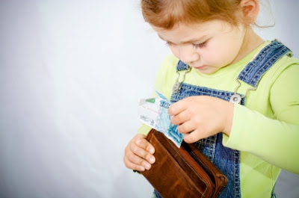
MENCURI VS MENJAGA
Notes:
Ketatnya perusahaan jepang. Bawa baut satu biji saja. Besok sudah tidak berkerja lagi.

Slide 21
KASAR VS SOPAN
- Wajah ketus bahkan marah
- Bicara dengan nada keras
- Bicara dengan lemah lembut
- Bicara dengan wajah sumringah, senyum
- Tidak peduli tata krama
- Bicara dengan bahasa hewan
- Bicara dengan bahasa yang halus
- Tau Tata krama

Slide 22

BERBICARA DI BELAKANG VS
BERBICARA DI DEPAN
Notes:
Ketatnya perusahaan jepang. Bawa baut satu biji saja. Besok sudah tidak berkerja lagi.

Slide 23
3. Lets Change, Mari berubah
Loh..? Memangnya saya termasuk orang yang Bad Attitude ya..? Kog disuruh berubah..?
Notes:
Nonton video dokter.
Loh, kog harus berubah pak..? Memangnya kami punya attitude yang buruk..? Tidak! Justru ini bisa membuat kalian bisa mengubah orang lain juga, contoh keluarga, jika ada yg kurang baik. Kalo sudah baik semua ya alhamdulillah.

Slide 24
Coba ini
Tulis attitude buruk kita
Tinggalkan orang / hal yang buruk
Dan buat janji pada diri sendiri untuk
merubah attitude buruk kita menjadi
attitude yang baik.
Karena pergaulan mengambil peran yang sangat
Penting dalam pembentukan Attitude yang baik
Change
Saling ingat mengingatkan
Saling Mendukung
Karena kita tidak bisa melihat diri kita sendiri,
Kita butuh cermin untuk melihat diri kita, yang mana ini adalah orang lain.
Karena kita tidak bisa melihat diri kita sendiri,
Kita butuh cermin untuk melihat diri kita,
yang mana ini adalah orang lain.

Slide 25
Ada pertanyaan?

Slide 26
Rangkuman
01
Attitude itu Gambaran kondisi mental seseorang atau Pembentukan sejak usia dini
02
Attitude adalah bahasa universal.
03
Kita secara alamiah, bisa membedakan mana attitude yang baik dan tidak baik
04
Sadari Attitude kita sedini mungkin dan berubah menjadi lebih baik

Slide 27
“Menanam pohon terbaik adalah 20 tahun yang lalu. Dan waktu terbaik kedua untuk menanam pohon adalah saat ini.”

Slide 28
Terima Kasih
Kalian pasti bisa menjadi lebih baik

